Slide 1



2017
UML基础①
用例图、类图、状态图、顺序图、协作图、部署图
汇报时间：2017年11月 汇报人：G06小组

Slide 2
01
UML图的种类
及区别关系
02
用例图
目 录
03
类图
CONTENTS
04
状态图
05
顺序图
06
协作图
07
部署图

Slide 3
01
章 节
UML图的种类
及区别关系
Part

Slide 4
在学习软件工程的时候，对UML的各种图不好理解，只是知道有哪些图。图的元素是什么，该怎么画，甚至有什么用都是很模糊的，不知道如何使用这些图。但是等到我们参与项目立项到开发上线，运营，统计，一个比较完整的项目流程时，这些图都是用的上的，他们在整个项目生命的各个阶段都起着重要的作用。
这次翻转课堂，和大家重点讨论一下UML模型图的概念，标准建模语言UML定义了5类、共9种模型图，UML2.0甚至更多，每种模型图都有各自的特点，相互之间也有一定的联系。
参考文献：《UML2基础、建模与设计教程》 清华大学出版社
《UML和模式应用》 机械工业出版社
《UML基础与Rose建模教程》 人民邮电出版社
维基百科
博客文章

Slide 5
UML的五种视图：5种视图分别描述系统的一个方面，5种视图组合成UML语言完整的模型。
名称 面向对象 功能
1
用例视图 用户 描述系统应具备的功能。
2
逻辑视图 设计人员和开发人员
描述用例视图中提出的系统功能的实现
3
组件视图 开发人员
显示代码组件的组织结构。
显示系统的具体部署。部署是指将系统配置到由计算机和设备组成的物理结构上
4
配置视图 开发人员、系统集成人员
显示系统的并发性，解决在并发系统中存在的通信和同步问题
5
并发视图 开发人员、系统集成人员

Slide 6
五种视图包含以下九种图：
1.用例图（use case diagrams） *用例视图
2.静态图 *逻辑视图
（1）类图（class diagrams）
（2）对象图（object diagrams）
3.交互图 *组件视图
（1）序列图（顺序图）
（2）协作图（Collaboration diagrams）——又称通信图
4.行为图： 描述系统的动态模型和对象之间的交互关系。 *配置视图
（1）状态图（Statechart diagrams）
（2）活动图（Activity diagrams）
5.实现图 *并发视图
（1）构件图（Component diagrams）
（2）部署图（Deployment diagrams）
本节课主要讲的是用例图、类图、状态图、顺序图、协作图和部署图
——其中UML2.0在可视化建模方面进行了许多改革和创新新增了包图、组合结构图、交互概览图、时间图四种新图

Slide 7
一句话简述九种图
用例图：描述一系列角色和使用案例以及它们之间的关系，可以用来对一个系统的最基本的行为进行建模
类图：描述一些类、包的静态结构和它们之间的静态关系
对象图：给出系统中一个对象的快照
顺序图：是一种相互作用图，描述不同对象之间信息传递的时序
协作图：是一种相互作用图，描述发出信息，接受信息的一系列对象的组织结构
状态图：描述一系列对象的内部状态的变化和转移，注意一个雷不能有两个不同的状态图
活动图：描述不同进程之间的动态接触，是使用用例图描述的行为的具现化。
构件图：描述可以部署的软件构件（比如jar、ejb等）之间的静态关系
部署图：描述一个系统的拓扑结构

Slide 8
02
章 节
用例图
Part

Slide 9

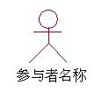
在讲解用例图之前，我们先来了解一下用例模型。用例模型的基本组成有用例、参与者和系统。
其中用例是对包括变量在内的一组动作序列的描述，系统执行这些动作，并产生传递特定参与者的价值的可观察结果。这是UML对用例的正式定义，对我们初学者可能有点难懂。我们可以这样去理解，用例是参与者想要系统做的事情。对于对用例的命名，我们可以给用例取一个简单、描述性的名称，一般为带有动作性的词。用例在画图中用椭圆来表示，椭圆下面附上用例的名称。
参与者很好理解。是指系统以外的，在使用系统或与系统交互中所扮演的角色。因此参与者可以是人，可以是事物，也可以是时间或其他系统等等。
系统边界是用来表示正在建模系统的边界。边界内表示系统的组成部分，边界外表示系统外部。系统边界在画图中用方框来表示，同时附上系统的名称，参与者画在边界的外面，用例画在边界里面。因为系统边界的作用有时候不是很明显，所以我个人理解，在画图时可省略。

Slide 10
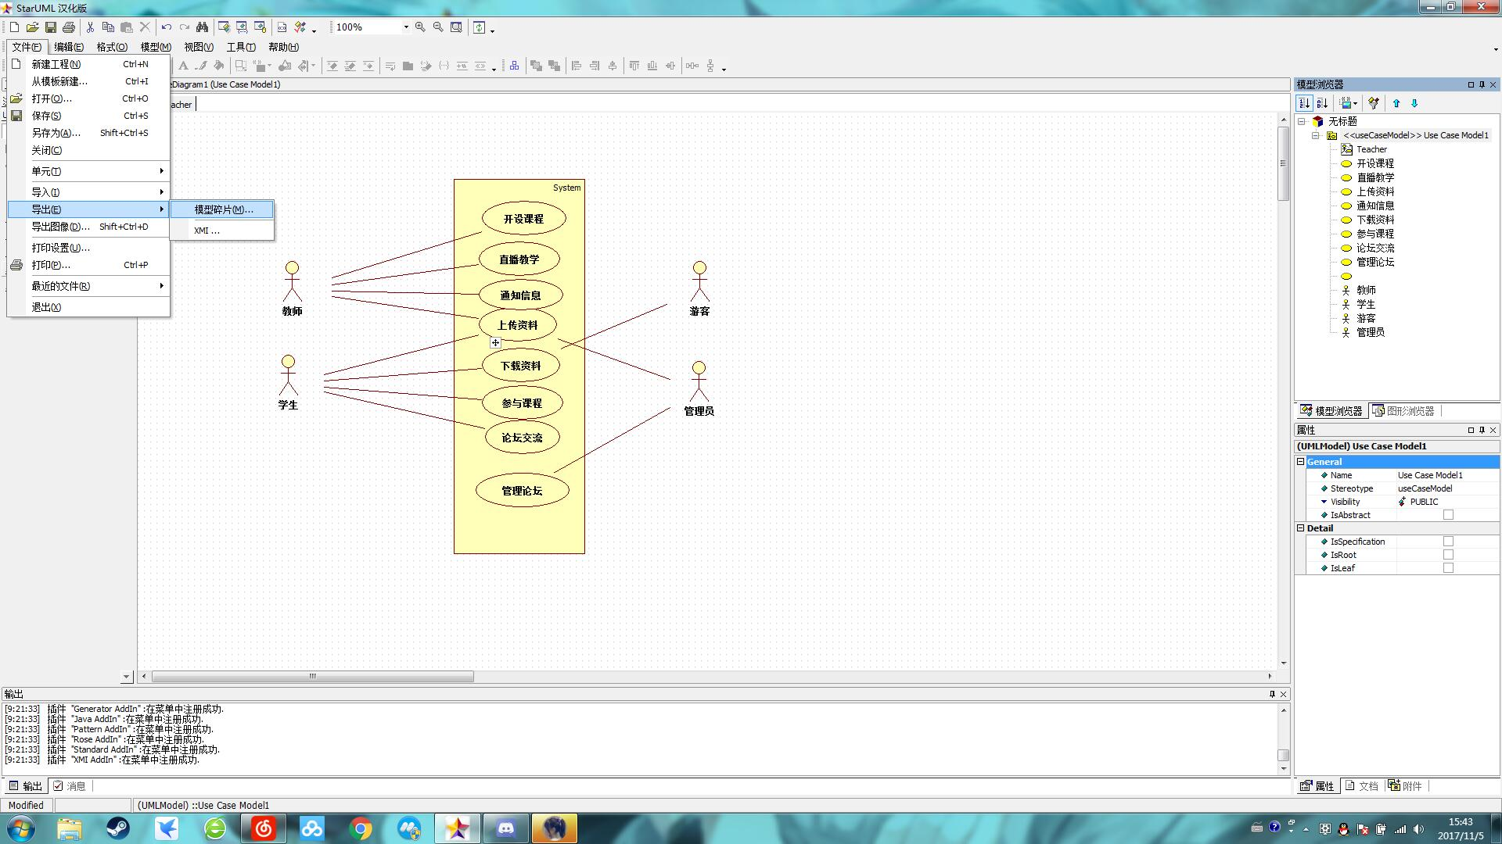
以一张简陋的用例图来举例。图中的四个小人就是参与者，整个黄色方框就是系统，小椭圆形就是用例

Slide 11
明确用例图的作用和使用用例的目的
用例图主要的作用有三个：
（1）获取需求；
（2）促进各阶段开发工作的进展；
（3）还可在整个过程中的其它工作流起到指导作用
使用用例的主要目的如下：
一、明确系统应具备什么功能，这些功能是否满足客户的基本需求，并与系统开发人员达成一致
二、为系统的功能提供清晰一致的描述，为后阶段的系统设计和发开工作打下良好的基础
三、为系统测试打下基础，用于验证最终实现的系统所完成的功能是否符合客户的最初需求

Slide 12
用例之间的可视化表示
用例图中涉及的关系有：关联、泛化、包含、扩展；
关系类型 说明
关联 参与者与用例间的关系
泛化 参与者之间或用例之间的关系
包含 用例之间的关系
扩展 用例之间的关系

Slide 13
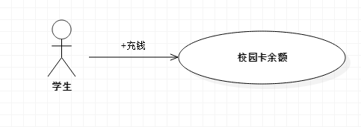
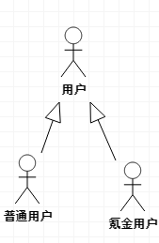
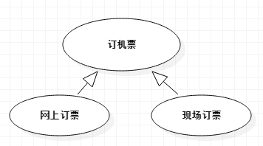
泛化关系
就是通常理解的继承关系，子用例和父用例相似，但表现出更特别的行为；子用例将继承父用例的所有结构、行为和关系。子用例可以使用父用例的一段行为，也可以重载它。父用例通常是抽象的。
关联关系
表示参与者与用例之间的通信，任何一方都可发送或接受消息。

Slide 14
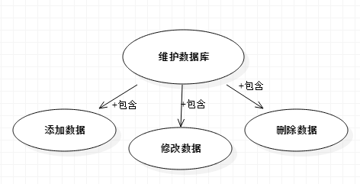
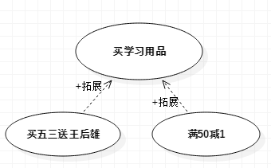
拓展关系
扩展关系是指 用例功能的延伸，相当于为基础用例提供一个附加功能。
包含关系
包含关系用来把一个较复杂用例所表示的功能分解成较小的步骤；

Slide 15
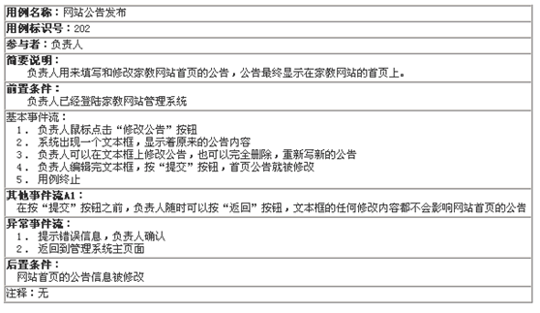
用例描述
用列图有时候并不能清楚地表达功能需求，开发中大家通常用描述表来补充某些不易表达的用例，下图的表给大家提供一个参考：

Slide 16
03
章 节
类图
Part

Slide 17
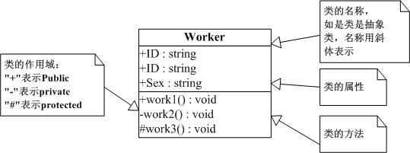
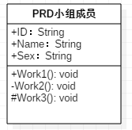
类图概述
什么是类图？
类图(Class diagram)主要用于描述系统的结构化设计。类图也是最常用的UML图，用类图可以显示出类、接口以及它们之间的静态结构和关系。
类图的元素
在类图中一共包含了以下几种模型元素，分别是：类、接口、依赖关系、泛化关系、关联关系和实现关系。这些都会在之后的PPT中详细讲解

Slide 18
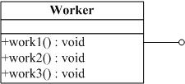
类图概述
接口（Interface）
接口是一种特殊的类，具有类的结构但不可被实例化，只可以被实现（继承）。在UML中，接口使用一个带有名称的小圆圈来进行表示。

Slide 19
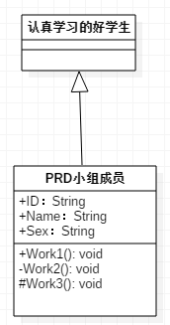
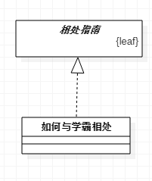
实现关系
是一种类与接口的关系, 表示类是接口所有特征和行为的实现.
泛化关系
是一种继承关系, 表示一般与特殊的关系, 它指定了子类如何特化父类的所有特征和行为. 例如：老虎是动物的一种, 即有老虎的特性也有动物的共性.

Slide 20

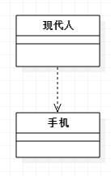
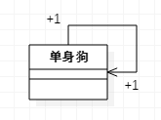
依赖关系
是一种使用的关系, 即一个类的实现需要另一个类的协助, 所以要尽量不使用双向的互相依赖.
关联关系
是一种拥有的关系, 它使一个类知道另一个类的属性和方法；如：老师与学生，丈夫与妻子
关联可以是双向的，也可以是单向的。双向的关联可以有两个箭头或者没有箭头，单向的关联有一个箭头。

Slide 21
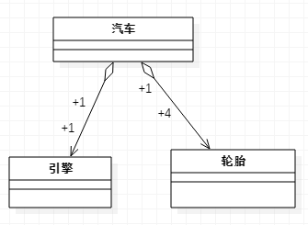
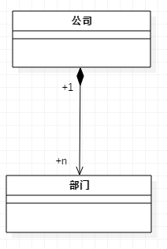
组合关系
是整体与部分的关系, 但部分不能离开整体而单独存在. 如公司和部门是整体和部分的关系, 没有公司就不存在部门.
组合关系是关联关系的一种，是比聚合关系还要强的关系
聚合关系
是整体与部分的关系, 且部分可以离开整体而单独存在. 如车和轮胎是整体和部分的关系, 轮胎离开车仍然可以存在.

Slide 22
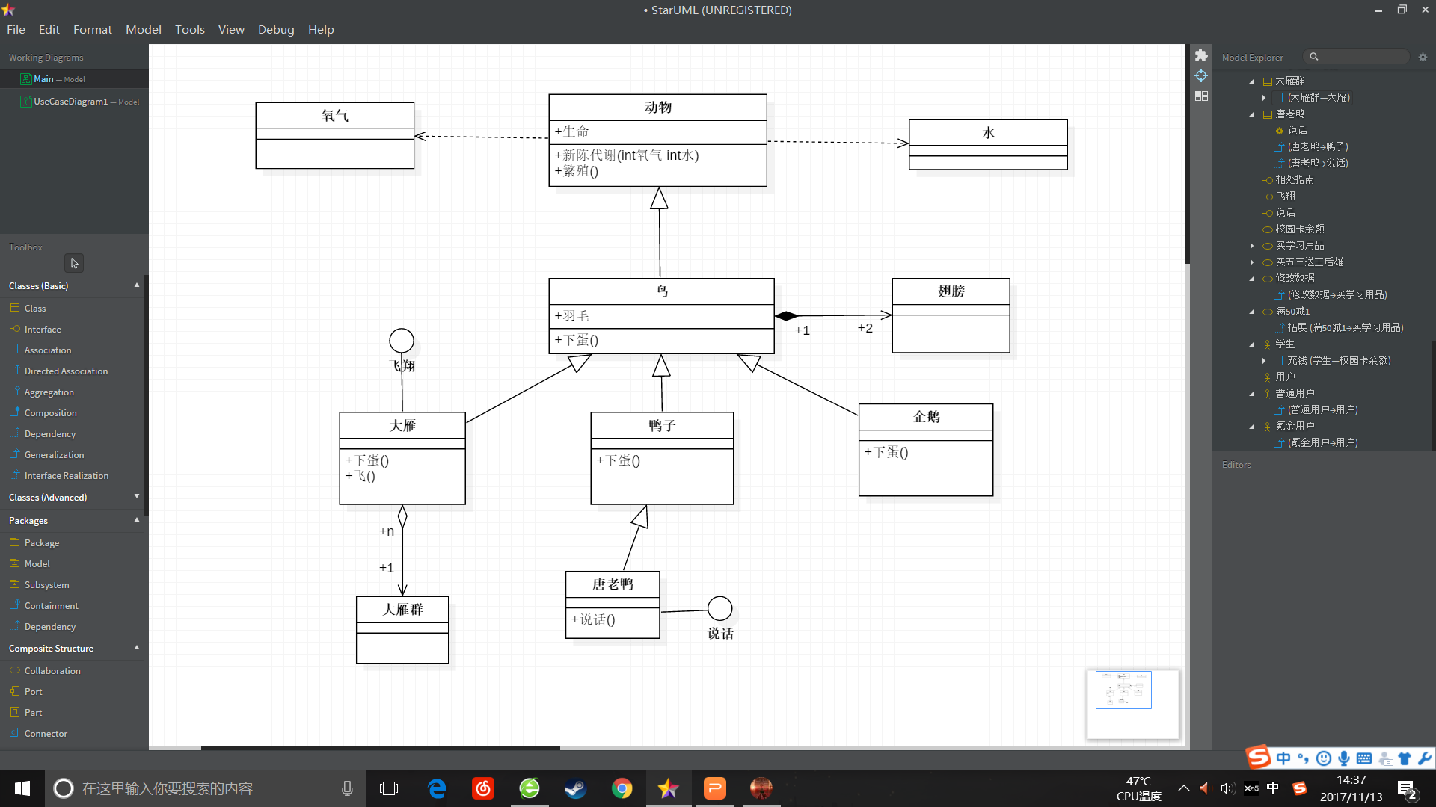
各种关系的强弱顺序：
泛化 = 实现 > 组合 > 聚合 > 关联 > 依赖
下面这张UML图，比较形象
地展示了各种类图关系：

Slide 23
04
章 节
状态图
Part

Slide 24
状态图概述
什么是状态图？
状态图主要用于描述对象具有的各种状态、状态之间的转换过程以及触发状态转换的各种事件和条件。

Slide 25
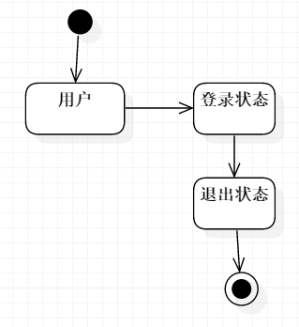
状态图的组成
状态
主要用于描述一个对象在生命周期内的一个时间段。状态图中的状态包括状态名、内部活动、内部转换、入口和出口动作等部分。
转换
转换是指状态之间在某种事件或条件的驱动下的切换的过程。转换分为外部转换、内部转换、完成转换、复合转换等。如下图：

Slide 26
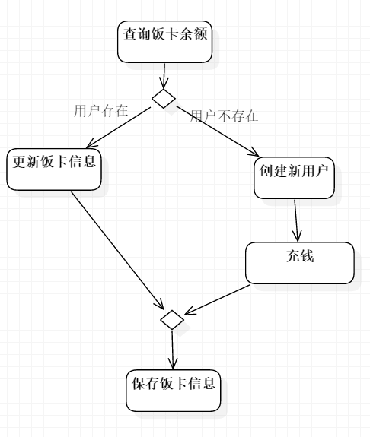
状态图的组成
判定
判定用来表示一个事件依据不同的监护条件有不同的影响。在实际建模的过程中，如果遇到需要使用判定的情况，通常用监护条件来覆盖每种可能，使得一个事件的发生能保证触发一个转换。

Slide 27
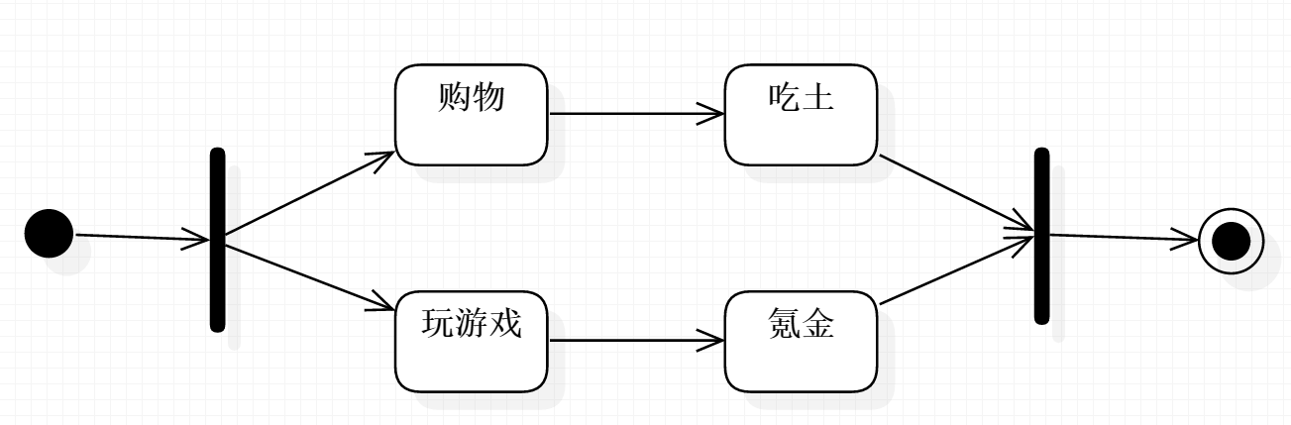
状态图的组成
同步
同步是为了说明并发工作流的分支与汇合。状态图和活动图中都可能用到同步。

Slide 28
状态图的组成
事件
事件可以分成几种，主要包括：信号事件、调用事件、改变事件和时间事件等。
1. 信号事件（Signal Event）信号是作为两个对象之间的通信媒介的命名的实体，它以对象之间显式通信为目的。
2. 调用事件（Call Event）调用事件指的是一个对象对调用（Call）的接收，这个对象利用状态的转换而不是利用固定的处理过程实现操作。
3. 改变事件（Change Event）指的是依赖与特定属性值的布尔表达式所表示的条件满足时，事件发生改变。
4. 时间事件（Time Event）时间事件（Time Event）表示时间表达式被满足的事件，它代表时间的流逝。

Slide 29
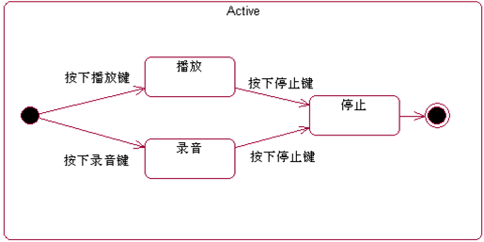
组成状态
在一个复杂的状态中，可以细化为多个简单的子状态。这个复杂的状态就被称之为组成状态
顺序组成状态

Slide 30
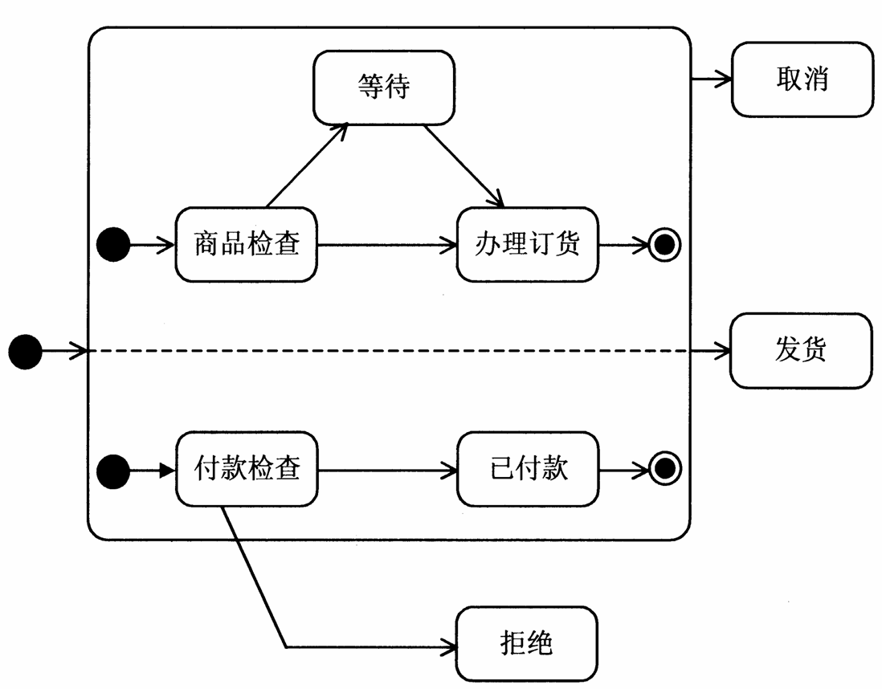
组成状态
并发组成状态

Slide 31
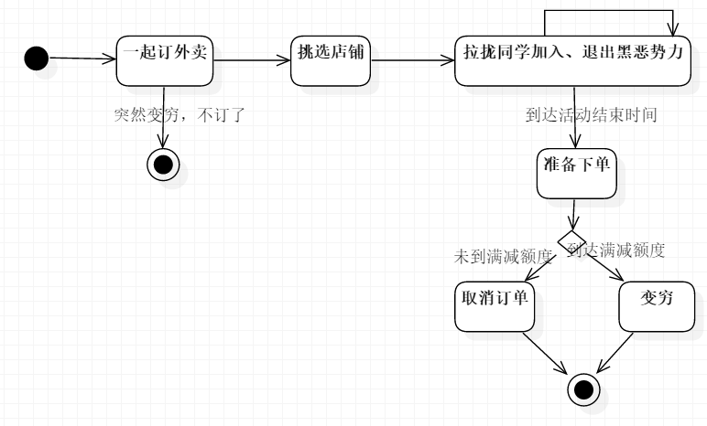
实例：外卖活动状态图

Slide 32
05
章 节
顺序图
Part

Slide 33
顺序图概述
UML的模型中可分为两种，动态模型和静态模型。用例图、类图和对象图都是UML中的静态结构模型。而在UML系统动态模型的其中一种就是交互视图，它描述了执行系统功能的各个角色之间相互传递消息的顺序关系。序列图就是交互视图的一种形式。
序列图的定义
序列图是对对象之间传送消息的时间顺序的可视化表示。序列图的主要用途是把用例表达的需求，转化为进一步、更加正式层次的精细表达。更有效地描述如何分配各个类的职责以及各类具有相应职责的原因。

Slide 34
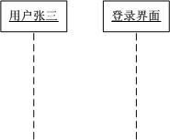
顺序图的结构
序列图是由对象、生命线、激活、消息、分支与从属流等元素构成的。
对象
对象就是指类的实例。我认为在序列图中对象有三种状态：激活、运行（存在）和销毁。
生命线
生命线（Lifeline）是一条垂直的虚线，用来表示序列图中的对象在一段时间内的存在。如图。

Slide 35
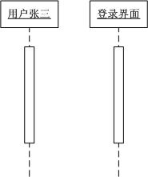
顺序图的结构
激活
序列图可以描述对象的激活（Activation），激活是对象操作的执行，它表示一个对象直接或通过从属操作完成操作的过程。在UML图中通过一个窄长的矩形来表示，矩形的高度表示对象存在的过程。

Slide 36
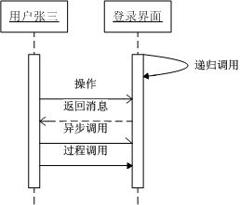
顺序图的结构
消息
消息（Messages）是对象间的一种通信机制。由发送对象向另一个或其他几个接收对象发送信号，或由一个对象（发送者或调用者）调用另一个对象（接收者）的操作。
*在UML中消息分为5类：递归调用、普通操作、返回消息、异步调用的消息、过程调用的消息。

Slide 37
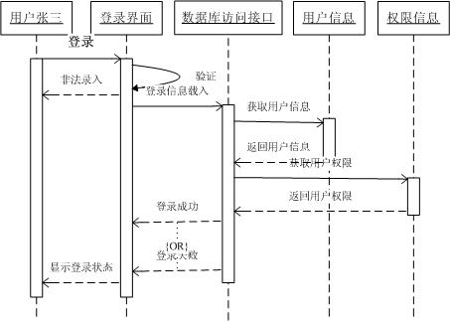
顺序图示例

Slide 38
06
章 节
协作图（通信图）
Part

Slide 39
协作图概述
协作图与时序图一样也是用来描述对象与对象之间消息连接关系的，侧重于说明哪些对象之间有消息传递。
协助图=交互的参与者+通信链+消息
通信图描述参与一个交互的对象的链接，它强调发送和接收对象之间的链接。

Slide 40
交互的参与者
表示方式：用对象符号表示，在矩形框中放置交互的参与者，显示交互的参与者的名称和它所属的类
语法：参与者名：类名
注意：虽然整个系统中可能有其他的对象，但只有涉及协作的对象才会被表示出来。
协作图中可能出现的4类对象：
存在于整个交互作用中的对象
在交互作用中创建的对象
在交互作用中销毁的对象
在加护作用中创建并销毁的对象

Slide 41
链接
表示方式：用直线表示。
一般情况下，一个链接就是一个关联实例。
消息可以通过链接进行流动。

Slide 42
消息
表示方式：依附于链接上的来由标记箭头和带顺序号的消息表达式表示。
箭头表示消息的方向
1.控制消息
表示方式：采用中括号表示。
当控制条件为真的时候消息才会被发送。
2.嵌套消息和自消息
当一个消息导致了另一个消息被发送的时候，第二个消息被称为嵌套在第一个消息里。

Slide 43
循环
与时序图中的循环类同。
表示方式：用“*”星号表示。

Slide 44
并发消息
顾名思义，就是几个消息被同事发送，编号是前半部分可以一样，后面采用字母表示。

Slide 45
07
章 节
部署图
Part

Slide 46
部署图概述
部署图描述的是系统运行时的结构，展示了硬件的配置及其软件如何部署到网络结构中。一个系统模型只有一个部署图，部署图通常用来帮助理解分布式系统。

Slide 47
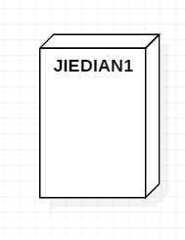
部署图元素
结点
结点是存在与运行时的代表计算机资源的物理元素，可以是硬件也可以是运行其上的软件系统，比如64主机、Windows server 2008操作系统、防火墙等。结点用三维盒装表示

Slide 48
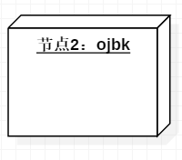
部署图元素
结点实例
结点实例名称格式如下
Node Instance : node
与结点的区别在于名称有下划线和结点类型前面有冒号，冒号前面可以有示例名称也可以没有示例名称，如下图

Slide 49
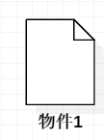
部署图元素
物件
物件是软件开发过程中的产物，包括过程模型（比如用例图、设计图等等）、源代码、可执行程序、设计文档、测试报告、需求原型、用户手册等等。物件表示如下，带有关键字«artifact»和文档图标

Slide 50
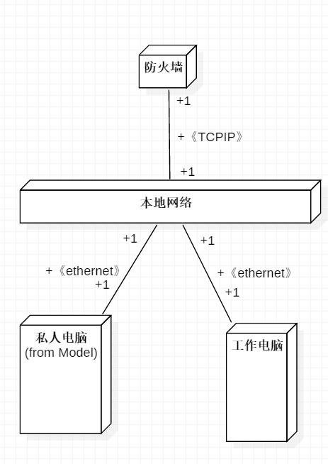
部署图元素
连接
结点之间的连线表示系统之间进行交互的通信路径，这个通信路径称为连接，如下图所示，连接中有网络协议。

Slide 51
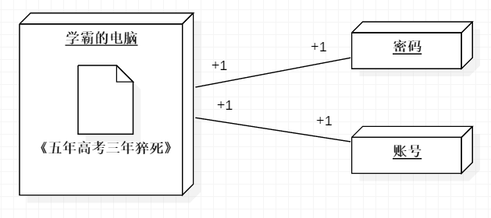
部署图元素
结点容器
一个结点可以包括其他的结点，比如组件或者物件，则称此结点为结点容器。如下图所示，结点包容了物件。

Slide 52
Q
类之间包含哪几种关系？请说出名字

Slide 53
A
依赖关系、泛化关系、关联关系和实现关系
*聚合关系、组合关系

Slide 54
Q
UML1.0包含的九种图
并说出它们分别属于哪种视图
*答对一半即可

Slide 55
A
1.用例图 *用例视图
2.静态图 *逻辑视图
（1）类图
（2）对象图
3.交互图 *组件视图
（1）序列图（顺序图）
（2）协作图
4.行为图： 描述系统的动态模型和对象之间的交互关系。 *配置视图
（1）状态图
（2）活动图
5.实现图 *并发视图
（1）构件图
（2）部署图

Slide 56
Q
简述一下用例图的作用
*描述中有点到关键词即算对

Slide 57
Q
获取需求；
促进各阶段开发工作的进展；
对其它工作流起到指导作用
明确系统功能
为系统的功能清晰描述
为后阶段的开发工作打下基础
为系统测试打下基础
用于验证最终实现的系统是否符合客户的最初需求
*符合3条及以上即可

Slide 58
绩效评定
95
寿嘉能：学习用例图和类图。实际操作、绘图及资料查找。PPT制作
庄天杨：学习顺序图和协作图。实际操作、绘图及资料查找
90
陆律宇：学习状态图。实际操作、绘图及资料查找。帮助组员安装软件
87
章轩华：学习部署图。实际操作、绘图及资料查找.
85
蒋立：督促组员完成任务。最终完成文档检查核实
83

Slide 59
汇报完毕
THANKS FOR LISTENING
汇报时间：2017年11月 汇报人：G06小组

